Slide 1

OMOTENASHI
最熱門的餐廳預約平台
Java 雲端應用開發工程師實戰養成班 06 周儀

Slide 2



大綱
專案背景
網站架構
實際展示
詳細介紹專案的開發動機及目標，並說明該專案所使用到的技術特點及優勢。
詳細介紹專案所使用到的技術和功能，同時展示如何區分用戶的功能權限和資料庫的表格設計。
先快速瀏覽專案的主要功能和亮點，並透過實際 Demo 來瞭解該專案是如何實現流暢的上架、預約、管理餐廳等服務。

Slide 3
專案背景

Slide 4


專案背景
現行預約平台碎片化，使用戶面臨重複操作和訊息不一致的問題。
新餐廳和熱門老店因成本考量，選擇觀望而沒有導入預約系統。
許多繁忙的上班族因無法抽出時間，而難以嘗試多元的餐廳。
開發動機
整合市面上的餐廳，打造市面最齊全的餐廳預約平台。
顧客能輕鬆查詢預約餐廳、企業能免費上架自己旗下的餐廳。
降低企業在管理行銷餐廳所需要的成本，能夠專注於經營餐廳本身。
專案目標

Slide 5




專案特點
高效開發
安全性設計
簡化邏輯
資料庫操作
使用 React 實現前後端分離開發流程，並搭配 Tailwind CSS和Shadcn UI 高校打造出精美的網站頁面。
使用 Hash 表儲存密碼，防止彩虹表攻擊、用 Valid在後端再次進行數據驗證，確保資料安全性與準確性。
利用全域錯誤處理和 AOP 自訂註解，簡化各階層程式碼內，非相關邏輯的驗證和錯誤處理。
使用 JPA 映射資料表，減少手動編寫 MySQL 查詢語句，提高開發效率並減少錯誤，並方便統一管理查詢邏輯。

Slide 6
技術架構

Slide 7
Sitemap
會員後臺
網站首頁
新增餐廳
管理餐廳
管理預約
管理帳戶
餐廳搜索
會員註冊
權限管理
會員後臺
權限管理
管理預約
管理帳戶
餐廳預約

Slide 8








系統架構
HTML
JavaScript
Java
Spring Boot
React
Java
Tailwind CSS
shadcn/ui

Slide 9

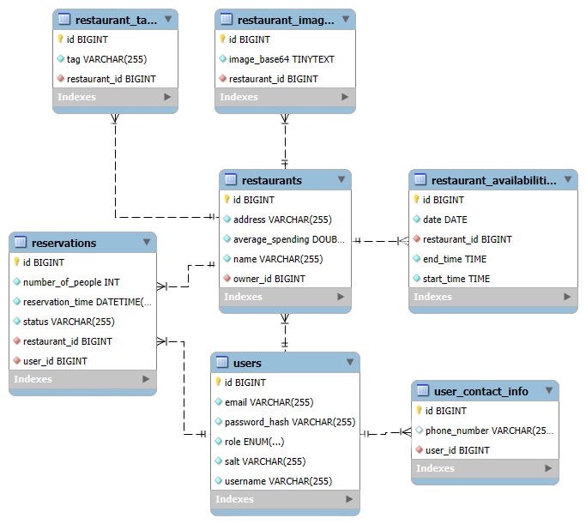
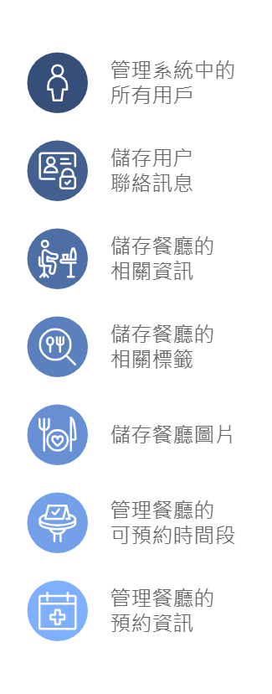
ER Model

Slide 10
功能概覽

Slide 11

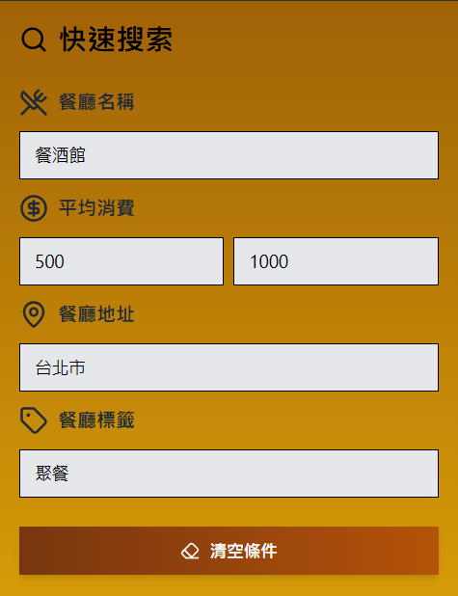
餐廳查找
餐廳即時查找

Slide 12
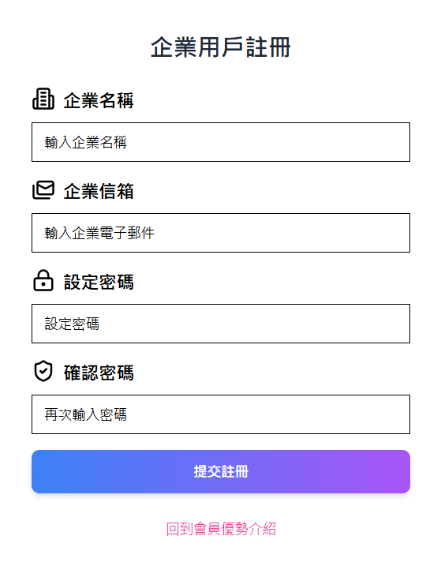
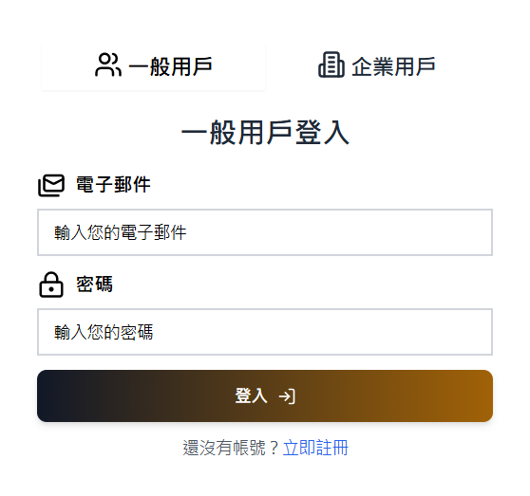
會員註冊 & 登入
前端表單驗證
區分身分類別進行註冊 & 登入，並進行雙重資料驗證，保證資料的正確性。
後端@Vaild驗證

Slide 13
一般會員

Slide 14
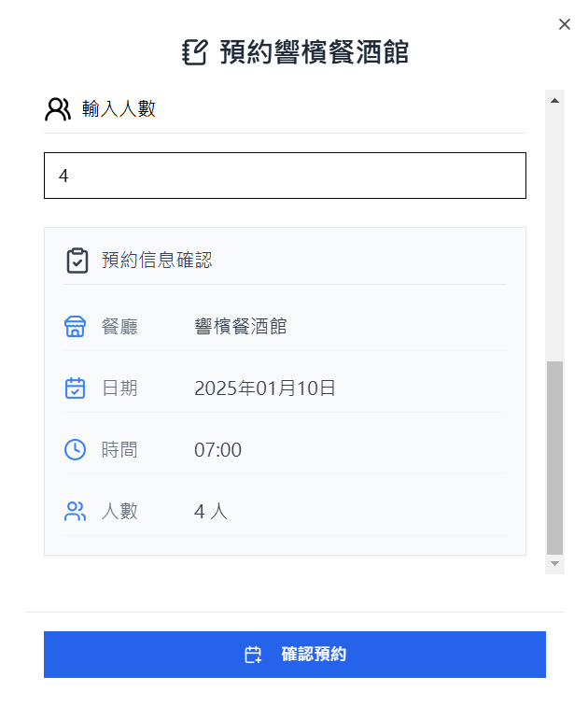
預約管理
進行餐廳預約
即時預約管理

Slide 15
企業會員

Slide 16
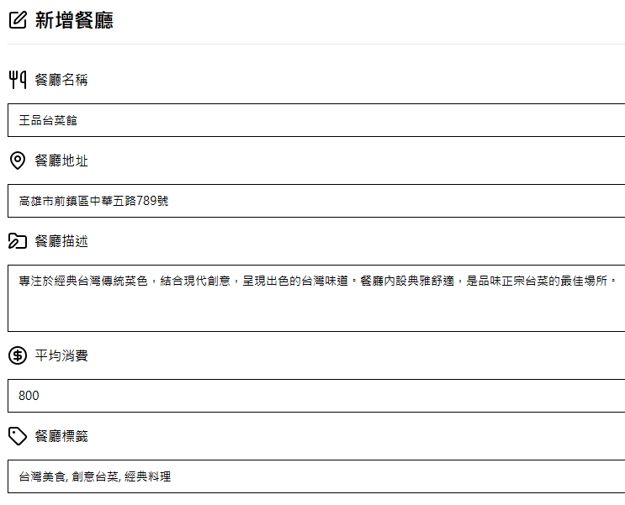
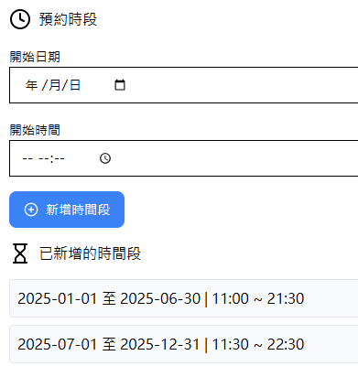
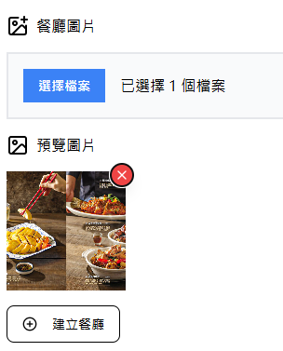
新增餐廳
填寫餐廳表單
前端表單驗證
後端@Vaild驗證
返回結果

Slide 17
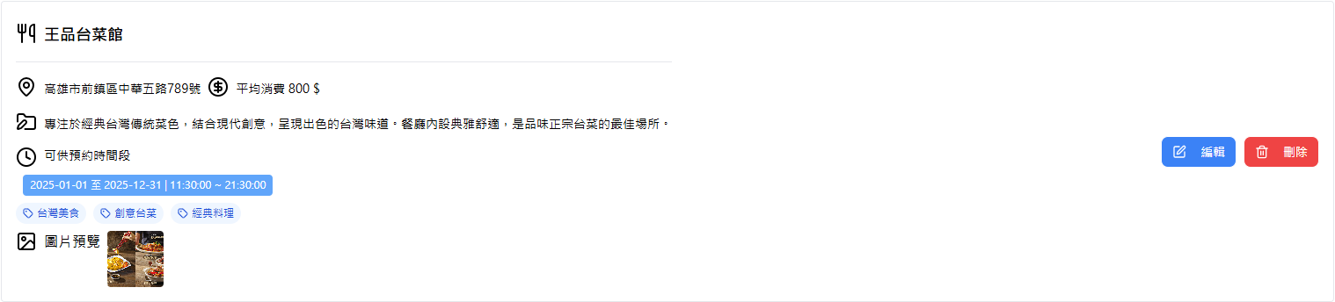

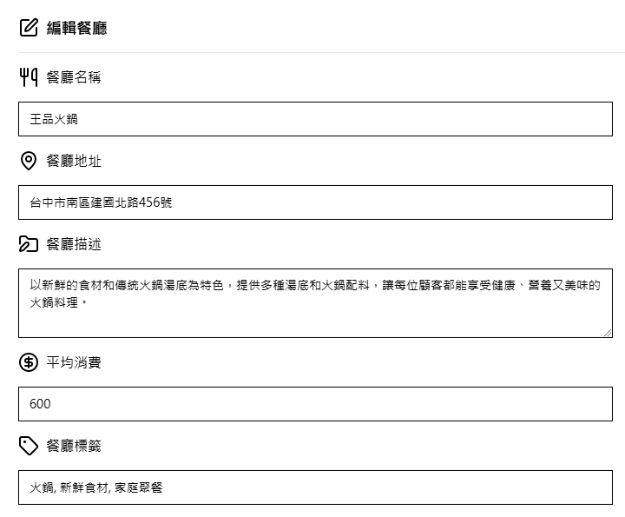
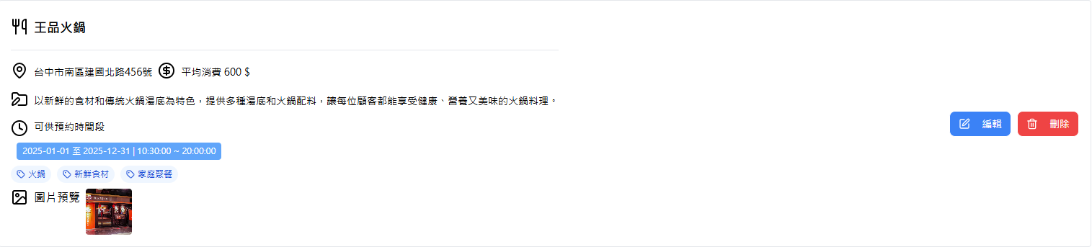
管理餐廳
管理旗下餐廳
即時進行編輯

Slide 18
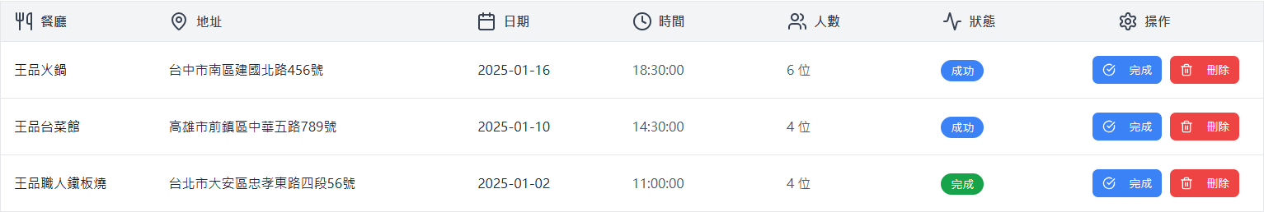

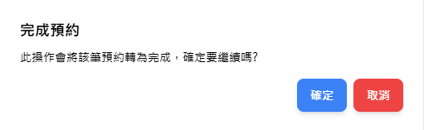

管理預約
管理餐廳預約
防止錯誤操作

Slide 19
實際展示

Slide 20


感謝您的聆聽!
周儀

